Slide 1





Современная медикаментозная терапия ВЗК. Оценка ответа на терапию
Щукина Оксана Борисовна
Заведующая кабинетом ВЗК, врач-гастроэнтеролог, профессор кафедры общей врачебной практики (семейной медицины), д.м.н.
Москва, 20–25 ноября 2025
https://congress-vsp.ru/xvi/

Slide 2




Конфликт интересов
Отсутствие конфликта интересов
congress-vsp.ru/xvi/

Slide 3
Основные составляющие патогенеза ВЗК
GWAS 163 локуса ВЗК
БК 30 (NOD2, ATG16L1, IRGM)
ЯК 23 локуса
Общие 110 ((IL23R, JAK2, STAT3, IL12B, TLR4, XBP1) TLR4, XBP1)
Генетическая
восприимчивость
Модификация эпигенома – экспрессии генов
CD4⁺Th1 (ИФН-γ, Il-12) CD4⁺Th17 (Il-17,ИФН-γ CD4⁺Th2 (IL-5, IL-13)
Treg (CD4⁺, CD25⁺, FoxP3, CD8⁺)
PAMP, DAMP
Кишечная микрофлора
(>1000 разновидностей)
Иммунный
ответ
Питание (каррагены, подсластители, мальтодекстрины)
Антибиотики
Инфекции
Вакцинации …
Факторы
окружающей среды
Потенциальные триггеры
Курение
Аппендэктомия
*Zhang YZ, et al. Inflammatory bowel disease: Pathogenesis World J Gastroenterol. 2014 Jan 7; 20(1): 91–99.

Slide 4
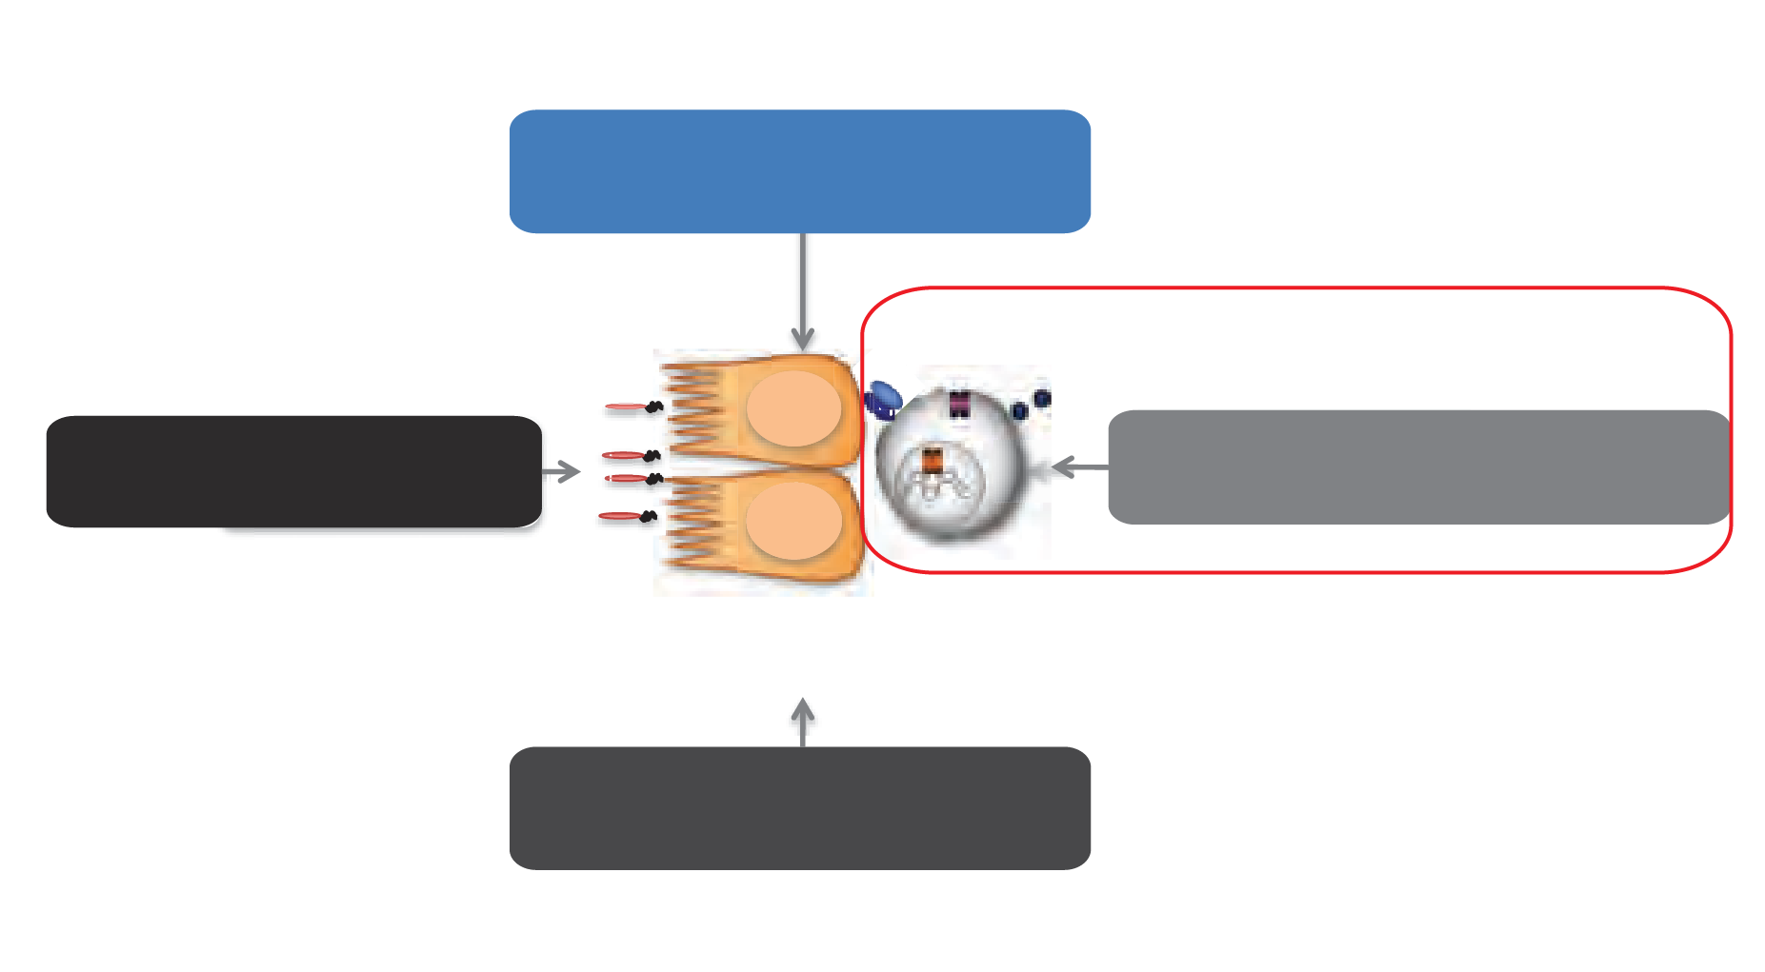
Пути развития ВЗК и подходы к терапии
Генетическая восприимчивость
Одобренная терапия и препараты в РКИ
Микробиота
Иммунная дисрегуляция
ВЗК
Повреждение эпителия
Питание (исключающая диета при болезни Крона - CDED)
Табакокурение
Аппендэктомия
Антибиотики и др.
Условия окружающей среды
Щукина О.Б., зав. кабинетом ВЗК, профессор кафедры общей врачебной практики ПСПбГМУ им. акад. И.П. Павлова.

Slide 5
Терапия ВЗК, разрешенная в настоящее время в РФ
Лечение | Индукция ремиссии | Поддерживающая терапия
Месалазины (препараты 5-АСК) ЯК | V | V
Стероиды (сГКС, топические) | V | X
Антибиотики (БК) | ? | X
Тиопурины (азатиоприн, 6-МП) | X | V
Метотрексат (БК) | V | V
Анти-интегриновые Энтивио (МНН ведолизумаб) | V | V
Анти IL12/23 Стелара (МНН устекинумаб) | V | V
Анти-ФНО (ADA, IFX, GOL, CertPeg) | V | V
JAK-ингибитор Яквинус (МНН тофацитиниб) ЯК | V | V
Селективный ингибитор JAK-1 Ранвэк (МНН упадацитиниб) Модулятор S1PR (озанимод) ЯК | V V | V V
Обычная терапия (традиционная)
Обычная терапия (иммуносупрессоры)
Биологическая терапия (ГИБТ)
Селективные иммуносупрессоры
Хирургическое лечение БК при неэффективности медикаментозной терапии
ВЗК – воспалительные заболевания кишечника
Щукина О.Б., зав. кабинетом ВЗК, профессор кафедры общей врачебной практики ПСПбГМУ им. акад. И.П. Павлова.

Slide 6
Таргетные препараты, зарегистрированные в РФ для лечения ВЗК у взрослых
Озанимод
ЯК
Инфликсимаб БК
Адалимумаб ) БК
Цертолизумаба пэгол БК
Ведолизумаб
БК
Устекинумаб БК
Упадацитиниб БК
2001
2006
2009
2013
2014
2015
2016
2017
2018
2019
2020
2021
2022
2023
Инфликсимаб ЯК
Голимумаб
ЯК
Адалимумаб ЯК
Тофацитиниб (Яквинус) ЯК
Устекинумаб ЯК
Упадацитиниб ЯК
Ведолизумаб ЯК
Озанимод
ЯК
Адалимумаб (биосимиляр 1)
Адалимумаб (биосимиляр 2)
Инфликсимаб (биосимиляр 1)
Инфликсимаб (биосимиляр 2)
Тофацитиниб ПСК Фарма (дж. 1)
Тофацитиниб АксельФарм (дж. 2)
Дж – дженерик; БК – болезнь Крона; ЯК – язвенный колит
Электронный ресурс: https://grls.rosminzdrav.ru/. Доступ 24.10.2025

Slide 7
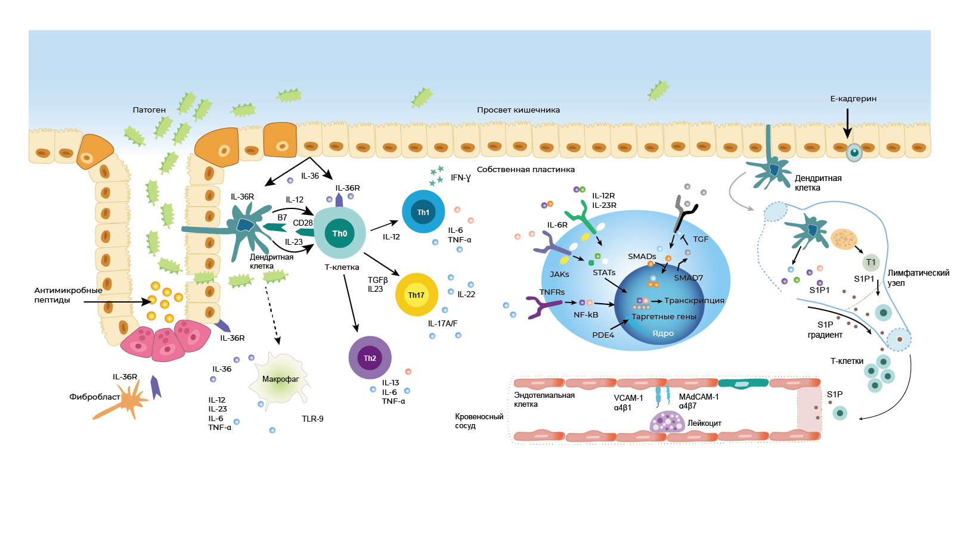
Иммунопатологические пути ВЗК
IL-4
Рис. адаптирован из Coscum M. et al. 2017 и Nielsen OH at al. 2016
Е-кадгерин, эпителиальный кадгерин; IFNγ, интерферон гамма; IL, интерлейкин; IL-R, рецептор интерлейкина; JAK, янус киназа; PDE, фосфодиэстераза; TGFβ, трансформирующий фактор роста β; Th, Т хелпер; MadCAM, мукозный адрессин клеточной молекулы адгезии; VCAM, молекула адгезии сосудистого эндотелия

Slide 8
Таргетная терапия ВЗК, выбор препарата
Низкая иммуногенность
ЖКТ-селективность с хорошим профилем безопасности
В/в форма
Замедленное начало действия
Хуже результаты во II линии и при сГКС-зависимости
Инфекция Cl.diff
Хорошо изучены
В/в и п/к формы
Быстрое начало действия
Системное действие(ВКП)
Иммуногенность - работают с иммуносупрессорами
Риск инфекций, tbc
Риск лимфом (если с ИС)
иФНО-α (ИНФ, AДA, ГОЛ, серт.пегол) | Анти-интегрины (Ведолизумаб)
иИЛ12/23 (Устекинумаб) | JAK ингибиторы (Toфацитиниб, Упадацитиниб )
Пероральная форма
Быстрое начало действия
Нет иммуногенности, можно прекратить и возобновить терапию
Системное действие (ВКП)
Низкий риск tbc
Риск герпеса Zoster
Риски тромбозов, дислипидемии
Тератогенность
В\в индукция, затем п/к
Относительно быстрое начало действия
Эффективность при неэффективности и-ФНО
Низкая иммуногенность
Системное действие (ВКП)
Хороший профиль безопасности
Щукина О.Б., зав. кабинетом ВЗК, профессор кафедры общей врачебной практики ПСПбГМУ им. акад. И.П. Павлова.

Slide 9
Контроль уровня С-реактивного белка – оценка активности ВЗК и ответа на терапию
Оценка ответа на терапию: регулярный контроль СРБ позволяет оценить эффективность лечения и при необходимости его корректировать.
Оценка активности: уровень СРБ является маркером воспаления, это белок острой фазы воспаления, который обновляется каждые 19 ч. Его повышение более 5 мг/л может указывать на сохраняющуюся активность или обострение заболевания.
Определение уровня СРБ проводится перед визитом к врачу (перед плановым введением ГИБТ), при возобновлении жалоб, в случае принятия решения о коррекции терапии.
Щукина О.Б., зав. кабинетом ВЗК, профессор кафедры общей врачебной практики ПСПбГМУ им. акад. И.П. Павлова.

Slide 10
Контроль фекального кальпротектина – мониторинг воспаления в слизистой оболочке (эндоскопической активности)
Мониторинг лечения: Динамика снижения кальпротектина на фоне терапии свидетельствует о ее эффективности и может помочь принять решение о дальнейшей тактике лечения.
Оценка активности: Степень повышения концентрации ФК коррелирует с тяжестью воспаления слизистой. Нормальный уровень кальпротектина (менее 50 мкг/г – при язвенном колите и менее 250 мкг/г – при болезни Крона) признак лабораторной ремиссии, в то время как высокий уровень указывает на сохраняющееся обострение.
Оценка проводится каждые 2-3 месяца при активном ВЗК и не реже, чем каждые 6 месяцев, если ВЗК в ремиссии.
Щукина О.Б., зав. кабинетом ВЗК, профессор кафедры общей врачебной практики ПСПбГМУ им. акад. И.П. Павлова.

Slide 11
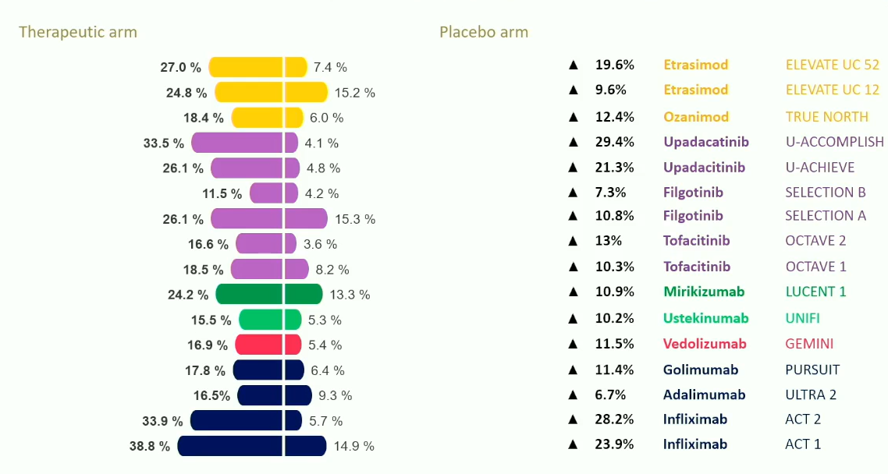
Эффективность таргетных препаратов в индукции клинической ремиссии язвенного колита
Препарат
Плацебо
Терапевтический потолок ⁓ 30%
Адаптировано из: Alsoud D at al Breaking the therapeutic ceiling in drug development in ulcerative colitis Lancet Gastroenterol & Hepatol. 2021 Jul;6(7):589-595.

Slide 12
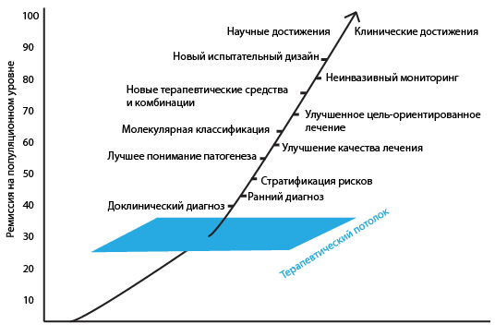
Как преодолеть «терапевтический потолок» при ВЗК?
Несмотря на растущее число терапевтических возможностей показатели достижения ремиссии у пациентов с ВЗК остаются не более 30-35%, что, по-видимому, создает так называемый «терапевтический потолок»¹
Новый дизайн клинических испытаний
Raine T, Danese S.. Gastroenterology, 2022;162:1507-1511.

Slide 13
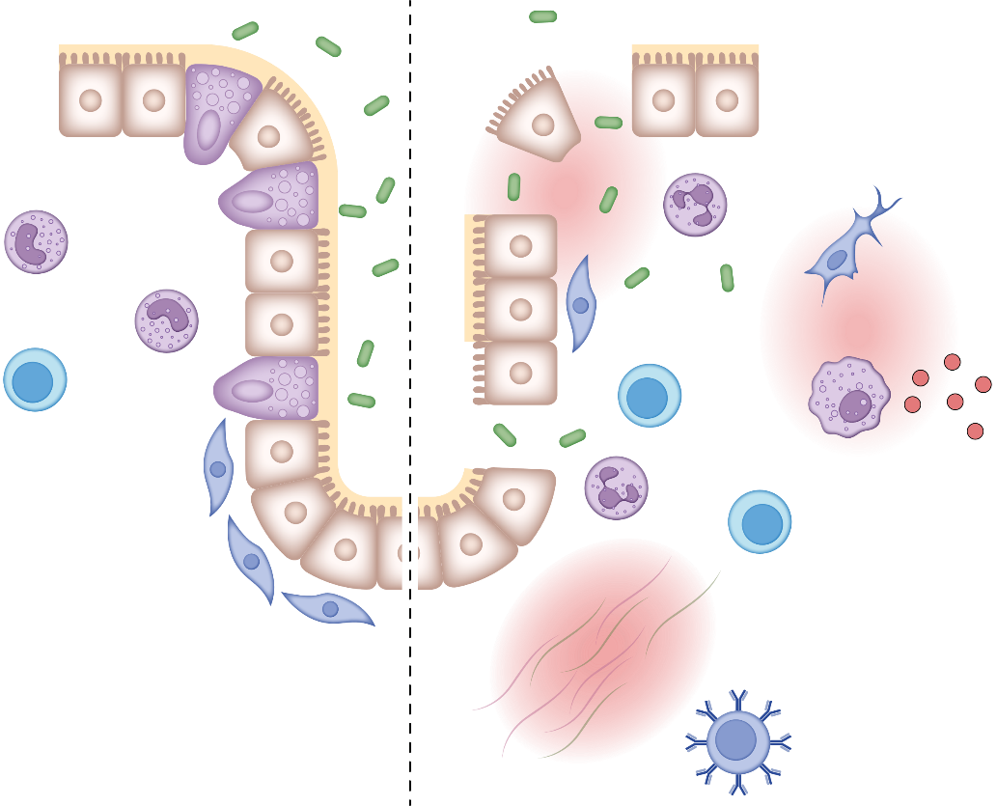
Регуляторный цитокин ИЛ-23 играет ключевую роль в ряде воспалительных реакций при ВЗК, индуцируя дифференцировку лимфоцитов по Th-17 пути, отвечающего за хроническое воспаление
Повышенная экспрессия ИЛ-23 приводит к нарушению барьерной функции слизистой и посредством дифференцировки лимфоцитов Th17 поддерживает воспаление.
Моноциты и макрофаги являются основными производителями ИЛ-23.
Здоровая слизистая оболочка
Воспаленная слизистая оболочка
Энтероцит
Бокаловидная клетка
Нейтрофил
Моноцит
Воспалительный
фибробласт
T-клетка
ИЛ-23
Th17-клетка
Макрофаг
Фибробласт крипт
B-клетка
Приводится по материалам Sridhar S, et al. ECCO 2024¹¹

Slide 14
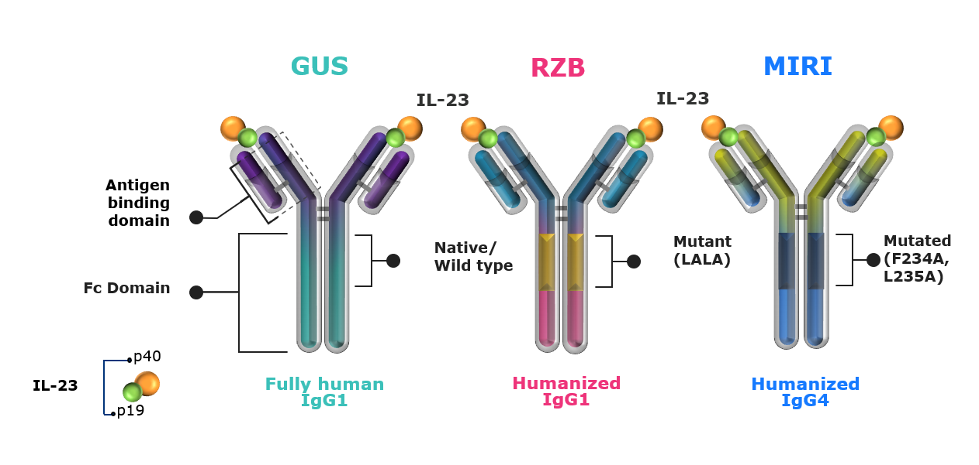
Структурные характеристики антител к ИЛ-23
Исследования по БК и ЯК завершены, препараты одобрены для лечения этих заболеваний.
Ожидается регистрация гуселькумаба в России в 2026г.
ГУСЕЛЬКУМАБ
РИСАНКИЗУМАБ
МИРИКИЗУМАБ
ИЛ-23
ИЛ-23
Домен связывания антигена
Нативный/ дикого типа
Мутантный (LALA)
Мутантный (F234A, L235A)
Fc-домен
p40
Полностью человеческий IgG₁
Гуманизированный IgG₁
Гуманизированный IgG₄
ИЛ-23
p19
Приводится по материалам Atreya R, et al. ECCO 2023¹ и Steere B, et al. 2023³
Гуселькумаб не зарегистрирован в РФ для терапии болезни Крона и язвенного колита
Рисанкизумаб не зарегистрирован в РФ для терапии болезни Крона и язвенного колита
Мирикизумаб не зарегистрирован в РФ для терапии болезни Крона и язвенного колита

Slide 15
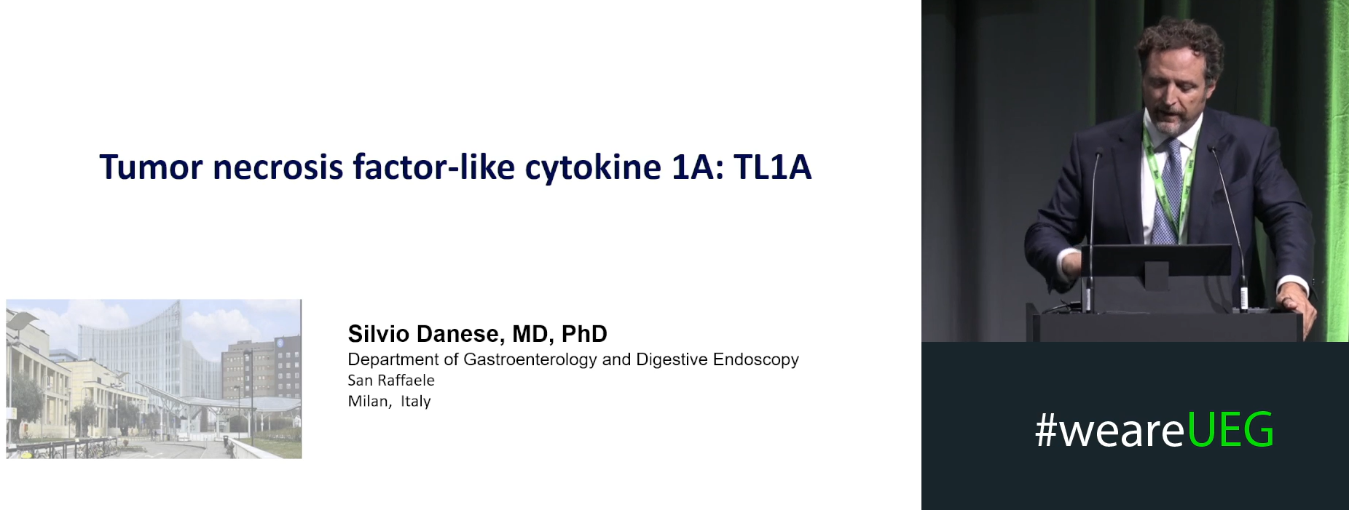
ФНО-подобный цитокин 1А: TL1A
Доклад на Европейской Гастронеделе, Берлин 04.10.2025

Slide 16
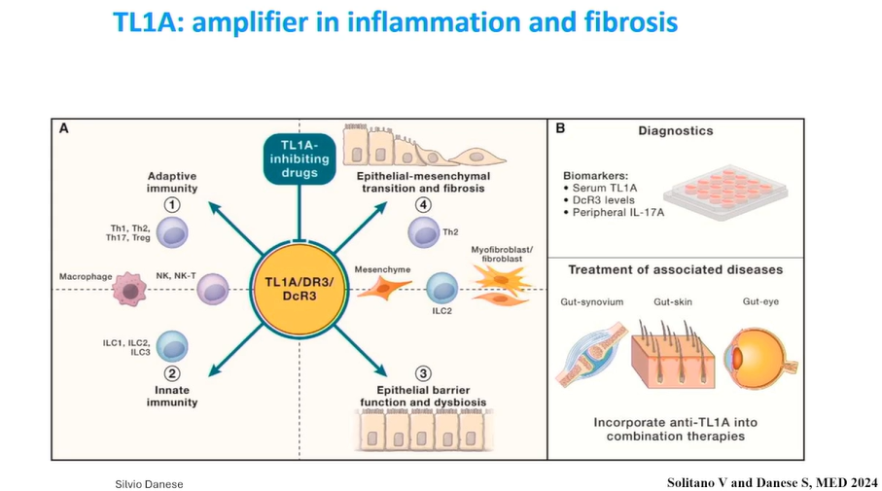
Цитокин TL1A
Усиливает иммунный ответ в кишечнике и общее иммунное воспаление, влияя на приобретенный и врожденный иммунный ответ
Вовлечен в интестинальный фиброз, приводя к увеличению отложения коллагена
Диагностика
Препараты анти-TL1A
Приобретенный иммунитет
Эпителиально-мезенхимальная передача и фиброз
Th1, Th2
Th17, Treg
Лечение внекишечных проявлений
Врожденный иммунитет
Эпителиальная барьерная функция и дисбиоз
Включение анти-TL1A в комбинированную терапию

Slide 17
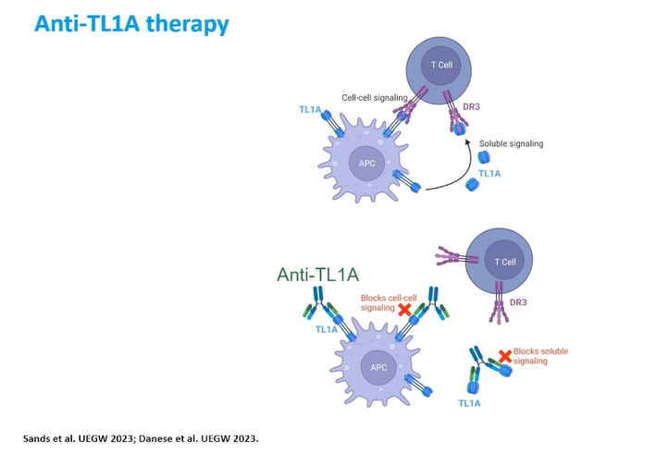
Анти-TL1A терапия
Передача сигнала от клетки к клетке
TL1A
Передача сигнала в растворе
TL1A
Блокирует
TL1A
Блокирует
TL1A

Slide 18
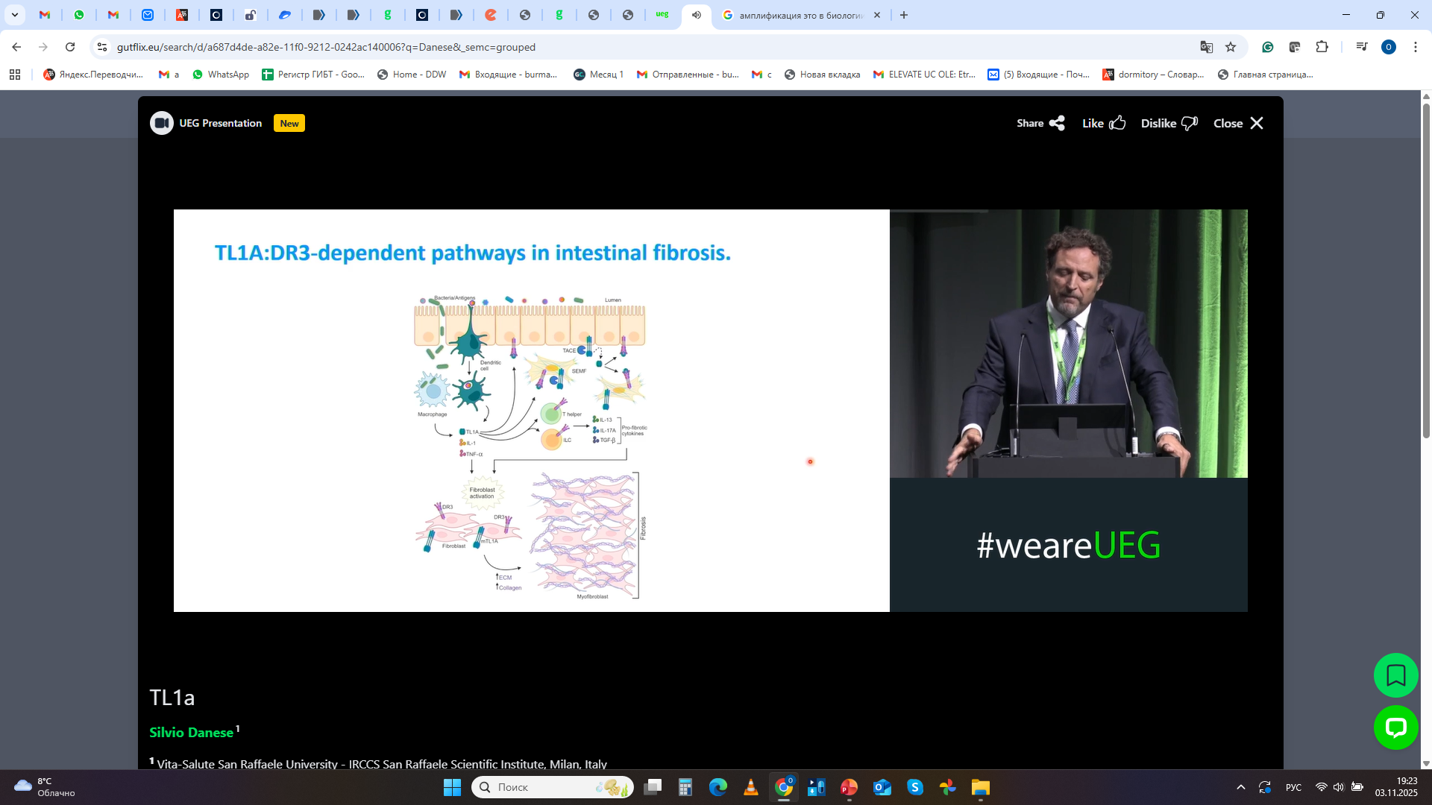
TL1A: DR3-зависимый путь при интестинальном фиброзе
Бактерии/антигены
Просвет кишечника
TL1A
Про-фибротические цитокины
IL1
ФНОα
фиброз
Sands et al. UEGW 2023; Danese et al. UEGW 2023

Slide 19
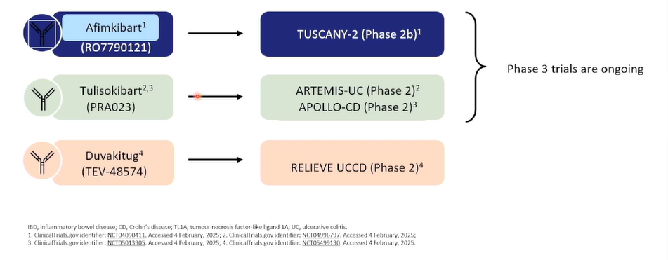
Новые анти-TL1A подходы к лечению сообщают положительные результаты II фазы исследований при ВЗК и переход к фазе III
Продолжается III фаза клинических исследований при язвенном колите и болезни Крона

Slide 20
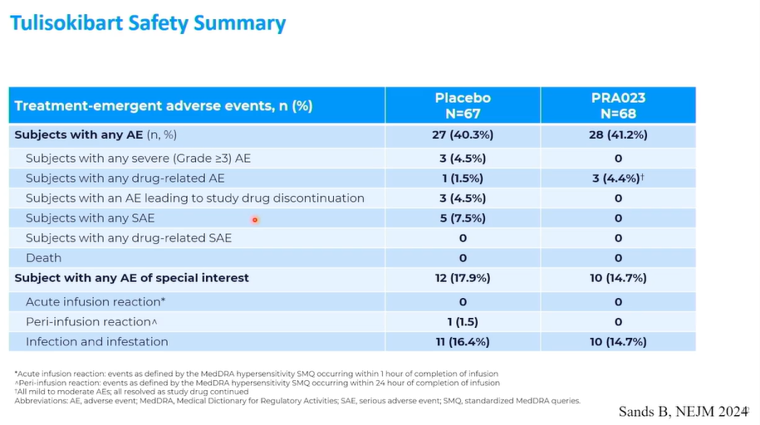
Анти-TL1A Tulisokibart Безопасность

Slide 21
Выводы
TL1A – новая цель терапии при язвенном колите и болезни Крона
Следующие шаги: завершение регистрационных исследований и одобрение регуляторными органами новых моноклональных антител анти-TL1A
Ответ на вопрос о долгосрочной безопасности (новый механизм действия)
Оценить влияние на фиброз

Slide 22





Клинические исследования TL1A
ULTRAMARINE – язвенный колит
COMANDOR – болезнь Крона
Быстрый и удобный поиск актуальной информации о клинических исследованиях компании BIOCAD, созданный для потенциальных участников и врачей.
Узнать на сайте
ct.biocad.ru
Горячая линия
8 800 511 00 37
Международная линия
+7 981 698 20 50
Упрощенный поиск исследований:
Ознакомление с общей информацией об исследованиях на платформе ct.biocad.ru
Ознакомление
с информацией о конкретном интересующем исследовании BIOCAD
Получение информации потенциальным участником об исследовательском центре
Потенциальный участник

Slide 23



БЛАГОДАРЮ ЗА ВНИМАНИЕ!
congress-vsp.ru/xvi/

